Slide 1

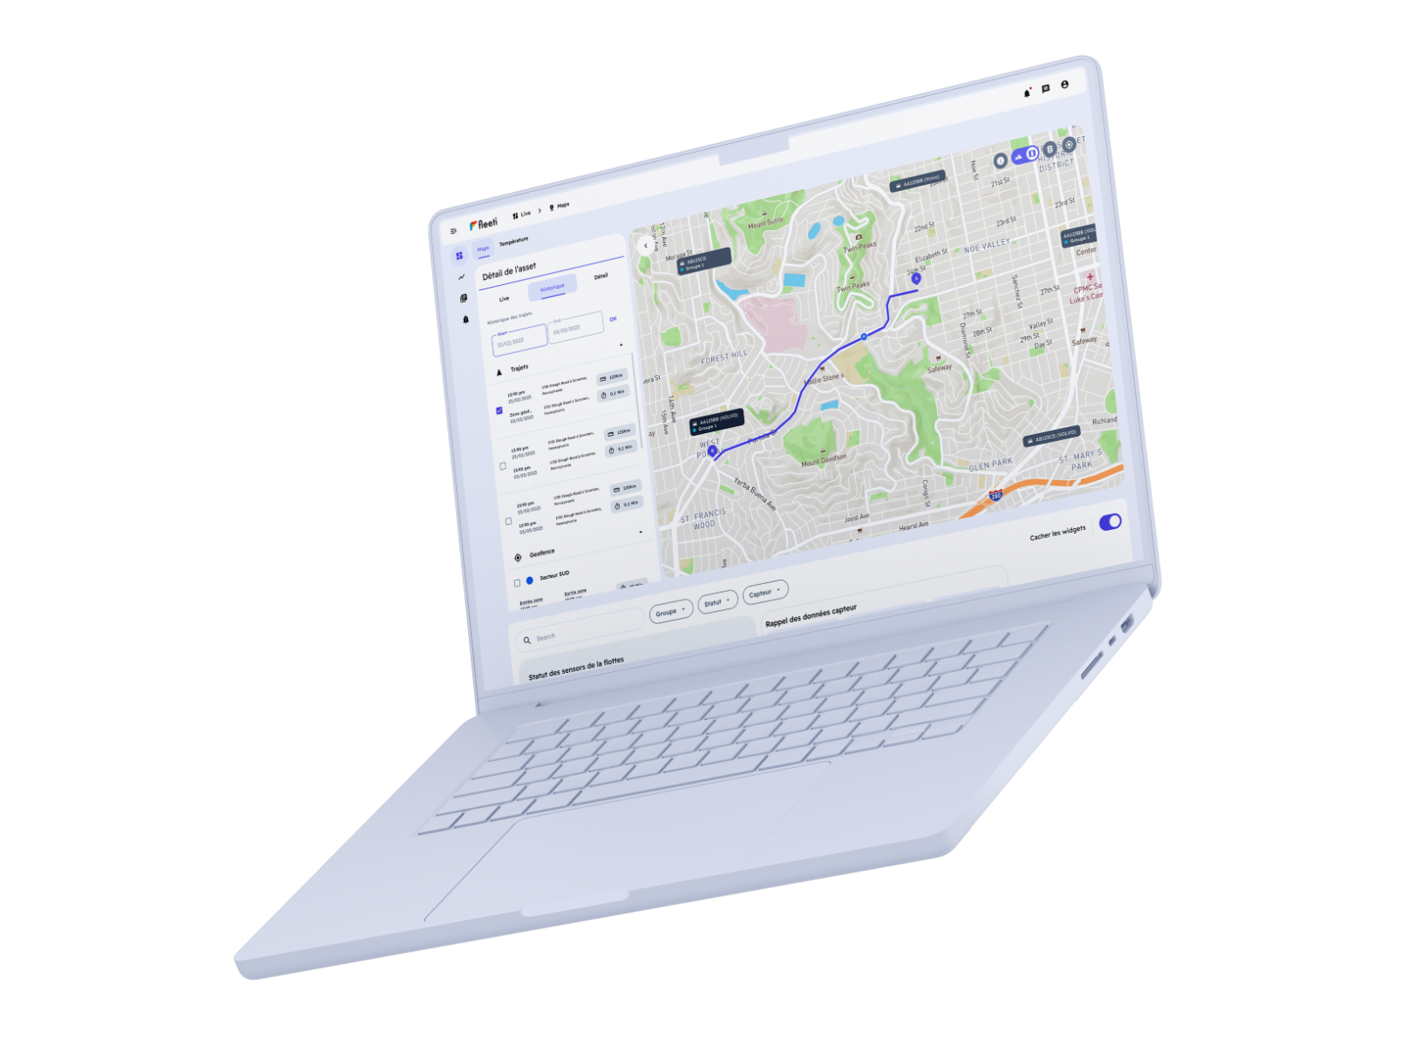
PRÉSENTATION GÉNÉRALISTE
Mai 2026
TÉLÉMATIQUE · GESTION · ÉLECTRIFICATION · TCO
LIVE · 247 véhicules
Un seul logiciel pour piloter toute votre flotte.
Économie carburant −20%
3 contrats à renouveler
Du véhicule léger au poids lourd, thermique ou électrique · Fleeti centralise votre télématique, votre gestion administrative, vos contrats, vos sinistres et vos coûts dans une plateforme unique.
PLATEFORME FLEETI · TCO TEMPS RÉEL
Coût flotte agrégé
VL · VUL · PL
BTP · INDUSTRIE
THERMIQUE · ÉLECTRIQUE
Carburant · entretien · sinistres · loyers · amendes
FLEETI · PLATEFORME DE GESTION DE FLOTTE 360°
France
·
Europe
·
Afrique
fleeti.co

Slide 2
02 · QUI SOMMES-NOUS
QUI SOMMES-NOUS ?
Fleeti, la plateforme de gestion de flotte 360°.
Une solution SaaS tout-en-un qui combine télématique embarquée, gestion de flotte, électrification et pilotage financier dans une plateforme unique. Conçue pour les entreprises françaises et européennes, elle s'adapte à toutes les typologies · voiture de société, VUL, poids lourd, engin de chantier, machine, véhicule électrique.
EMPREINTE & MARCHÉS
Là où d'autres outils vous obligent à jongler entre cinq logiciels, Fleeti centralise tout en un seul endroit · de la géolocalisation au TCO.
NOTRE MISSION
Un seul outil pour piloter chaque actif
Donner aux gestionnaires de flotte français un outil unique, fiable et exhaustif · du deux-roues au 44 tonnes · sans changer de logiciel.
France · Europe
4,8/5 ★
NOTRE VISION
Présence internationale Afrique 7+ pays
Note moyenne clients sur l'ensemble de la base
La référence de la gestion mixte intelligente
Devenir la référence européenne de la gestion de flotte mixte, alliant télématique temps réel, gestion administrative, pilotage financier et transition énergétique.
Transport BTP · Logistique
CE · UE
Secteurs couverts + Industrie, Services
Fabriqué en Europe certifié, conformité RGPD
NOTRE ENGAGEMENT
Réduire le TCO, maîtriser la sinistralité
Fiabiliser les données et simplifier le quotidien des gestionnaires de flotte grâce à une plateforme IoT centralisée.
Fleeti · présentation généraliste
fleeti.co

Slide 3
03 · LE PROBLÈME
LES DÉFIS DES GESTIONNAIRES DE FLOTTE
Gérer une flotte mixte aujourd'hui, c'est jongler en permanence.
Données éparpillées, outils en silos, flotte hétérogène mal couverte, TCO inconnu, sinistralité subie. Les huit défis quotidiens du gestionnaire · chacun coûte du temps, de l'argent et de la sérénité.
Outils en silos
01
Flotte hétérogène mal couverte
02
TCO non maîtrisé
03
Sinistralité subie
04
Un logiciel pour la géoloc, un autre pour la maintenance, un autre pour les contrats… Aucune vision globale, des données éparpillées, du temps perdu en double saisie.
Sans centralisation (carburant, entretien, assurance, sinistres, loyers, amendes), le coût réel par véhicule est inconnu. Les renouvellements se prennent sans données.
Accidents mal documentés, déclarations tardives, recours perdus faute de preuves. La sinistralité pèse lourd sans qu'on sache précisément pourquoi.
Les solutions existantes gèrent bien les VL mais ignorent les poids lourds, les engins BTP ou les machines. Une partie de la flotte reste invisible.
Contrats LLD/LOA dispersés
05
Fournisseurs non intégrés
06
Électrification sans visibilité
07
Conformité à risque
08
Échéances suivies dans des tableurs, restitutions dans l'urgence, pénalités kilométriques découvertes trop tard.
Données carburant, factures garages, péages, amendes ANTAI arrivent hors du logiciel. La réconciliation est manuelle et chronophage.
Quels véhicules peuvent passer à l'électrique ? Quelle autonomie suffit ? Sans données, ces décisions se prennent à l'aveugle.
Loi LOM, verdissement obligatoire, CSRD, permis, contrôles techniques : la conformité est complexe et source d'erreurs coûteuses.
Fleeti · présentation généraliste
fleeti.co

Slide 4
04 · LA SOLUTION
NOTRE SOLUTION
Fleeti : la plateforme complète de la télématique au TCO.
La force de Fleeti, c'est d'être le seul outil dont vous avez besoin · quelle que soit la composition de votre parc. VL thermique ou électrique, VUL, poids lourds, engins de chantier, machines : tout est géré sur la même plateforme, avec les mêmes tableaux de bord, les mêmes alertes, le même reporting. 31 fonctionnalités regroupées en 7 grands blocs.
Télématique
01 → 04
Gestion administrative
Sinistralité
TCO & pilotage financier
05 → 08
09 → 12
13 → 16
Géolocalisation temps réel · zones, alertes, historique
Comportement conducteur (vitesse, freinage, ralenti)
Consommation carburant & énergie · litre/kWh
Heures moteur & taux d'utilisation engins
Parc & documents · carte grise, assurance, CT, permis
Maintenance préventive & prédictive · réseau garages
Conducteurs · affectation, scoring, app dédiée
Conformité · ANTAI, loi LOM, contrôles techniques
Déclaration & suivi · photos, géoloc, données du choc
Preuves télématiques pour les recours
Analyse & scoring sinistralité par véhicule/conducteur
Réparations & véhicules de remplacement
TCO temps réel · tous postes agrégés automatiquement
Benchmarks · véhicules, sites, conducteurs
Aide à la décision de renouvellement data-driven
Avantages en nature · export prêt pour la paie
Contrats de location
Intégrations fournisseurs
Électrification
Une seule plateforme
17 → 20
21 → 27
28 → 31
100%
LLD / LOA / crédit-bail · centralisation multi-loueurs
Suivi kilométrique contractuel temps réel
Anticipation des restitutions & tacites
Analyse comparée ALD, Arval, LeasePlan…
Cartes carburant · TotalEnergies, BP, DKV, Fleetcor
Cartes recharge VE · Chargemap, Izivia, Freshmile
Garages, assureurs, ANTAI, OEM constructeurs
Analyse d'éligibilité à l'électrique data-driven
Suivi batterie & autonomie temps réel
Gestion des recharges & optimisation des créneaux
Tableau de bord de décarbonation · émissions évitées
VL thermique, VL électrique, VUL, poids lourds, engins de chantier, machines industrielles · tout sur la même interface, sans changer d'outil.
→ Fini les silos. Fini la double saisie.
Fleeti · présentation généraliste
fleeti.co

Slide 5
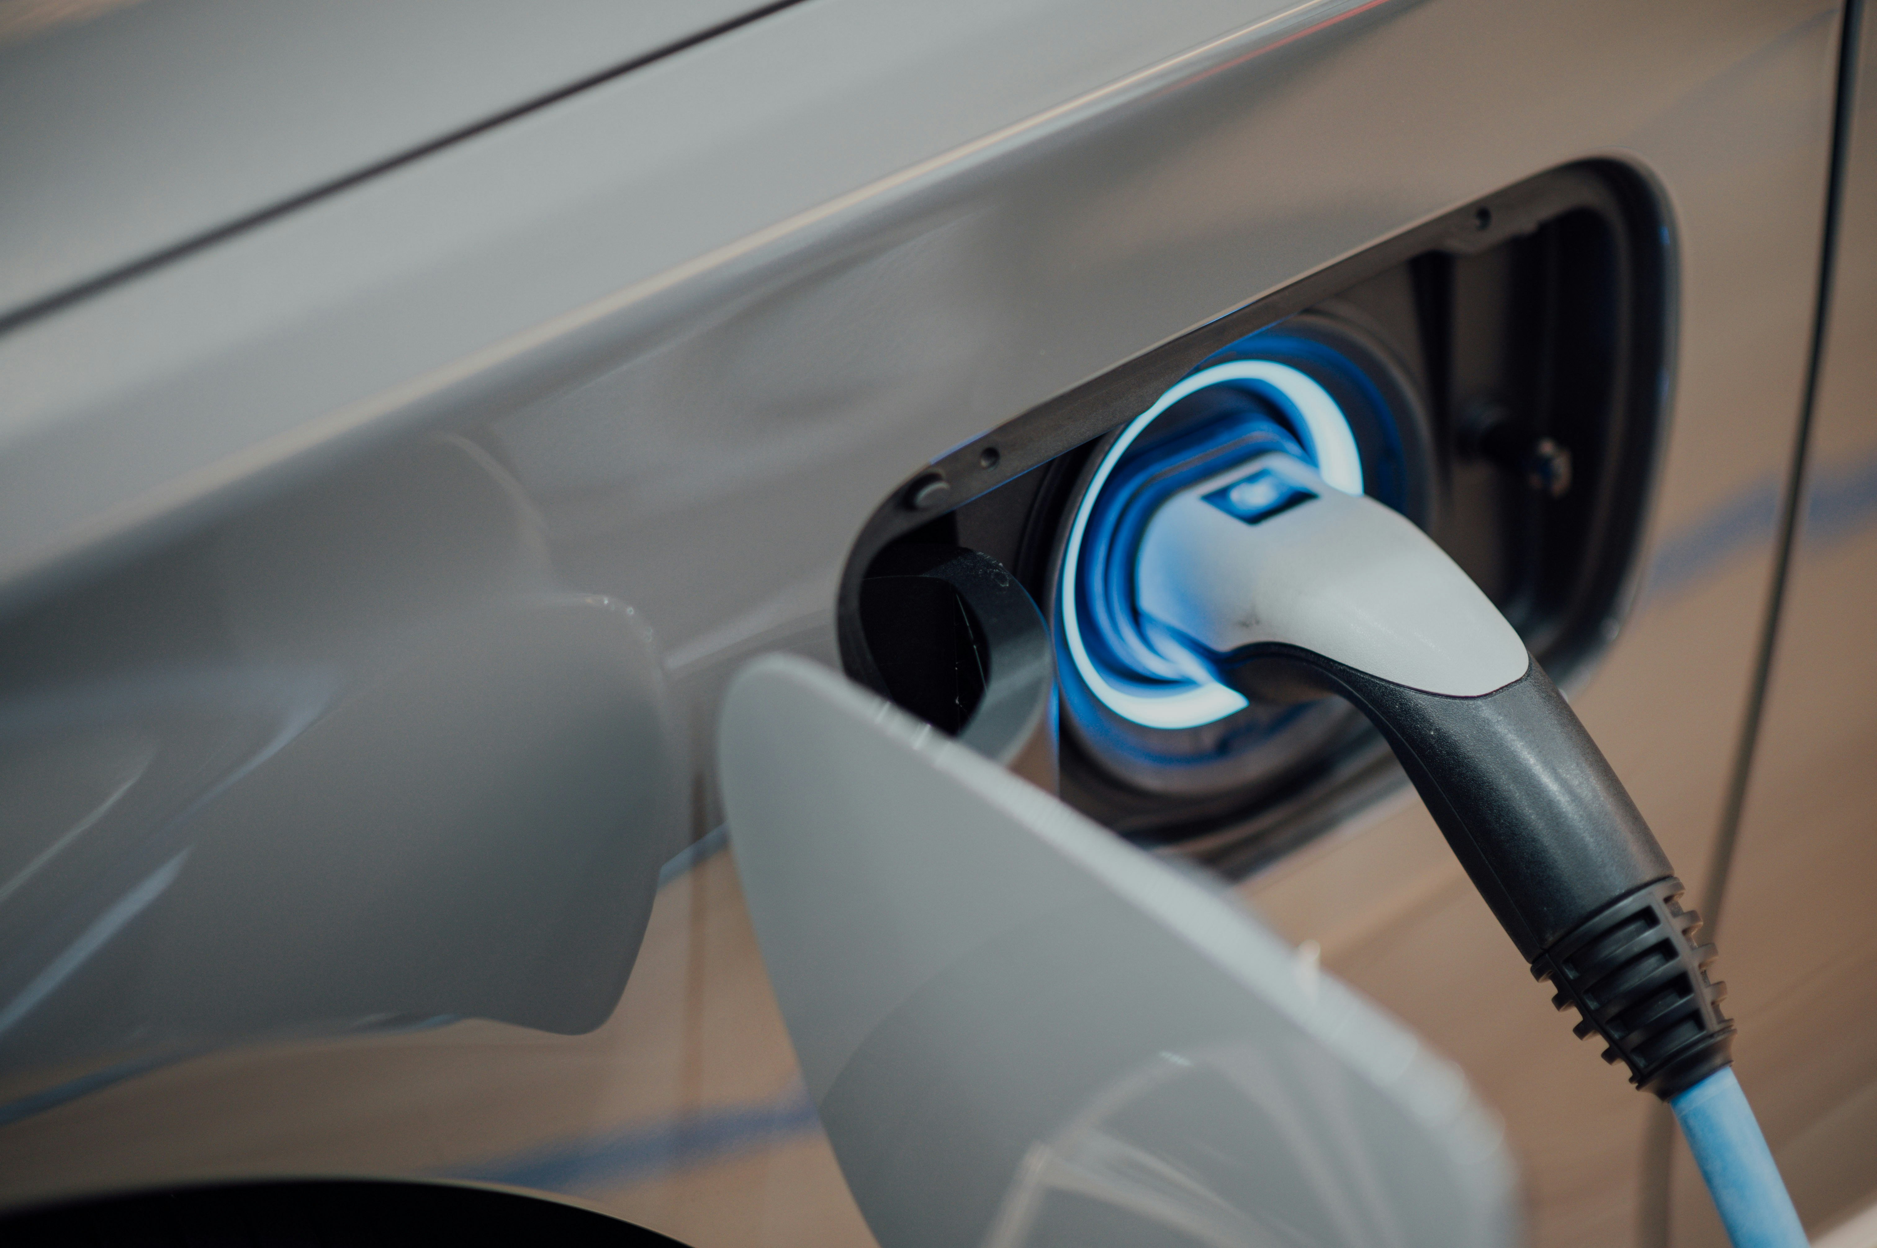
05 · ÉLECTRIFICATION DES FLOTTES
TRANSITION ÉNERGÉTIQUE
Électrifier votre flotte étape par étape, par la donnée.
La loi LOM, Fit for 55, la CSRD imposent un calendrier. Mais la vraie question reste : par où commencer ? Fleeti répond avec des données objectives, pas des intuitions · usage réel, autonomie, infrastructure, profils conducteurs.
DÉCARBONATION FLOTTE
−42% émissions an 1
ÉTAPE 01
ÉTAPE 02
ÉTAPE 03
ÉTAPE 04
Comprendre l'usage réel
Identifier les éligibles
Piloter la flotte mixte
Gérer cartes & énergies
Pour chaque véhicule : kilométrage journalier, zones, temps d'arrêt, habitudes de recharge potentielles.
VP & VUL d'abord, VUL >3,5t selon tournées, PL en veille, engins chantier suivis sur heures moteur.
SOC temps réel, alertes autonomie pré-mission, comparatif coût/100km thermique vs électrique, tableau décarbonation.
Carburant (Total, BP, DKV) + recharge VE (Chargemap, Izivia, Belib) unifiés. Détection fraude temps réel.
Télématique
Données usages
VP · VUL
PL · BTP
SOC live
Alertes
Cartes
Anti-fraude
CONFORMITÉ FRANÇAISE
Loi LOM · verdissement
Déclaration annuelle flotte
Avantages en Nature (AEN)
CSRD · reporting extra-financier
Obligations couvertes
Fleeti · présentation généraliste
fleeti.co

Slide 6
06 · SINISTRALITÉ & TCO
SINISTRALITÉ & TCO
Deux leviers majeurs de coûts, enfin pilotables.
SINISTRALITÉ · COÛT CACHÉ
TCO · VRAIE MESURE DE PERFORMANCE
Documenter, prouver, former, anticiper.
Le coût d'achat n'est que 40% du total.
3-8K€
coût direct moyen d'un sinistre · jusqu'au double en coûts indirects (immobilisation, primes, productivité)
60%
du coût total est invisible si carburant, entretien, sinistres, amendes, pneus, taxes ne sont pas centralisés
Sans outil dédié, ces coûts sont subis, pas pilotés . Fleeti transforme la sinistralité en variable maîtrisable.
Loyers LLD/LOA
Carburant & électricité
Entretien & réparations
Sinistres & franchises
Amendes & péages
Chaque sinistre documenté avec données télématiques comme preuve
Taxes TVS/TVTS, malus
Avantages en nature
Scoring conducteur : identifier les profils à risque avant l'accident
Tous postes agrégés automatiquement par rapprochement télématique
Coût réel par véhicule, par mois, par kilomètre
Décisions de renouvellement basées sur des faits, pas des ressentis
Comparatif inter-sites, inter-conducteurs, inter-secteurs
Suivi par véhicule : alerter sur les unités accidentogènes
Recours contre tiers facilités par les données horodatées et géolocalisées
Résultat : sinistralité divisée par 2 à 3 chez les clients avec scoring + formation conducteur.
Le TCO devient un indicateur de pilotage, pas un calcul de fin d'année.
Fleeti · présentation généraliste
fleeti.co

Slide 7
07 · NOTRE DIFFÉRENCE
NOTRE DIFFÉRENCE
Là où d'autres couvrent une brique, Fleeti couvre toute la chaîne.
Capacités
Fleeti
Géoloc seule
Gestion de parc
ERP généraliste
Spécialisés
10 DIMENSIONS CLÉS
PLATEFORME 360°
TYPE WEBFLEET, GEOTAB
TYPE GAC ou AVRIOS
SAP, ORACLE, SAGE
1 BRIQUE = 1 OUTIL
Géolocalisation temps réel
✓
✓
×
×
~
Gestion administrative & documents
✓
×
✓
~
~
Sinistralité & scoring conducteur
✓
~
×
×
~
TCO temps réel agrégé
✓
×
~
~
×
Contrats LLD / LOA multi-loueurs
✓
×
~
×
~
Cartes carburant intégrées
✓
~
~
×
✓
Cartes recharge VE & éligibilité électrique
✓
×
×
×
~
Engins, PL, machines industrielles
✓
~
×
×
~
Conformité française & RGPD Europe
✓
~
✓
~
~
Vision unifiée · une seule base de données
✓
×
×
~
×
✓
Couvert nativement
~
Partiel ou via intégration
×
Non couvert
Une seule plateforme remplace 4 à 5 logiciels . Données unifiées, TCO réel, décisions plus rapides.
TOUT-EN-UN · SANS COMPROMIS
Fleeti · présentation généraliste
fleeti.co

Slide 8
08 · SECTEURS D'ACTIVITÉ
SECTEURS D'ACTIVITÉ
Une solution adaptée à chaque métier.
SECTEUR 01
SECTEUR 02
SECTEUR 03
SECTEUR 04
SECTEUR 05
Transport & Logistique
BTP & Construction
Chaîne du froid & Agroalimentaire
Entreprises & Services
Industrie & Énergie
Flotte mixte thermique/électrique
Suivi de tournées & optimisation
PL, VUL électriques
Carburant & recharge unifiés
TCO par véhicule et tournée
Engins, nacelles, compacteurs
Heures moteur & utilisation
Passage électrique/hybride anticipé
Contrats de location d'engins
Camions frigos thermiques & VE
Surveillance température embarquée
Gestion autonomie & recharges
Sinistres & conformité sanitaire
VL & VUL électriques/hybrides
Conducteurs & autopartage
AEN & bilan CO₂
Loi LOM, verdissement
Contrats LLD multi-loueurs
Machines & équipements industriels
Heures et disponibilité
Maintenance prédictive capteurs
Motorisations alternatives
"
Fleeti m'a permis de réaliser -20% sur nos coûts de carburant.
Malick NDIAYE
Responsable flotte
Fleeti · présentation généraliste
fleeti.co

Slide 9
09 · RÉSULTATS MESURÉS
RÉSULTATS MESURÉS
Ce que nos clients gagnent concrètement.
01
02
03
3 ×
100 %
−20 %
Plus rapide
Visibilité totale
Économie carburant
Que les méthodes classiques de gestion de flotte fragmentées entre cinq outils.
Sur toute la flotte, tous types de véhicules, sur une seule interface.
Détectée dès les premiers mois grâce aux données rapprochées et au scoring conducteur.
04
05
06
+15 %
−20 %
4,8 ★
Productivité
CO₂ réduit
Satisfaction client
Gagnée par l'automatisation des tâches administratives et du reporting.
Grâce aux données de conduite, d'usage et au pilotage de l'électrification.
Note moyenne sur l'ensemble de la base utilisateurs Fleeti.
Fleeti · présentation généraliste · moyennes pondérées post-déploiement
fleeti.co

Slide 10
10 · PRÉSENCE & ANCRAGE
PRÉSENCE & ANCRAGE
Une solution française, une portée internationale.
EMPREINTE GÉOGRAPHIQUE
POURQUOI C'EST IMPORTANT
De la France à 20+ pays sur 2 continents.
Pour les clients français, 5 garanties concrètes.
FRANCE · SIÈGE
Solution conçue pour les standards français · loi LOM, ANTAI, RGPD, réglementation transport, CSRD
€
Conformité RGPD garantie · données hébergées en Europe, audit RGPD à jour.
EUROPE
Déploiements actifs · données hébergées en Europe · certifié CE
FR
Équipe support francophone basée en France, accompagnement et onboarding en français.
AFRIQUE DE L'OUEST
Sénégal · Côte d'Ivoire · Ghana · Burkina Faso · Togo
AFRIQUE DU NORD & EST · OCÉAN INDIEN
§
Adapté aux obligations légales françaises · ANTAI, contrôle technique, loi LOM, CSRD, TVS/TVTS.
Maroc · Tanzanie · Kenya · Madagascar · Afrique du Sud · Maurice
CE
Fabriqué en Europe · certifié CE · hardware et logiciel sous standards européens.
20+
2
20+
pays actifs
continents
intégrations
Fleeti · présentation généraliste
fleeti.co

Slide 11
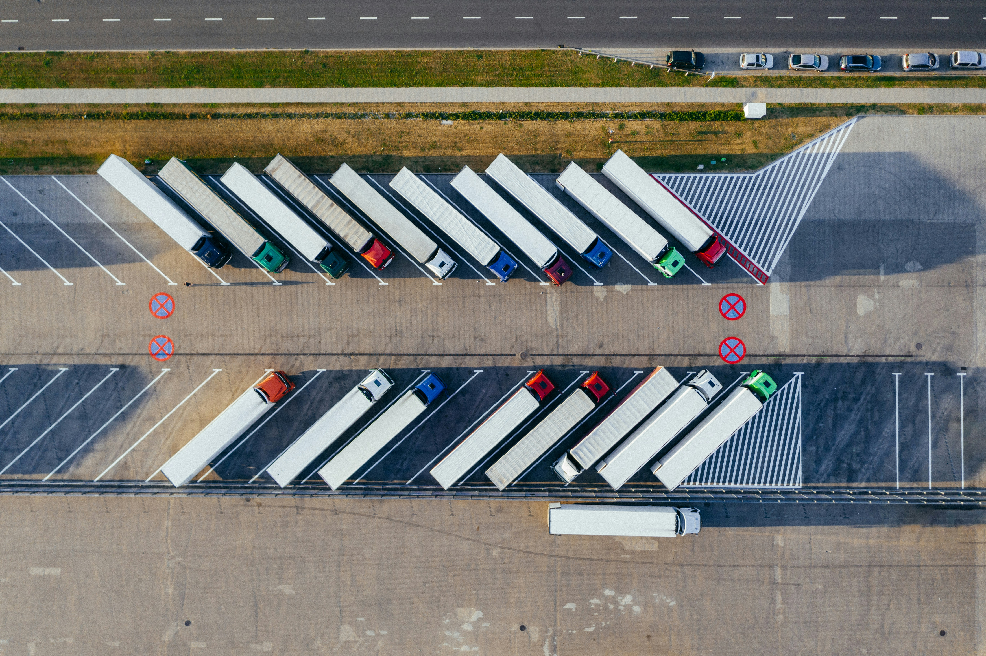





FABRIQUÉ EN EUROPE · CERTIFIÉ CE
Reprenez le contrôle de toute votre flotte .
Ils nous font confiance
PASSONS À L'ACTION
Un seul logiciel pour piloter toute votre flotte.
WEB
TÉLÉPHONE
COUVERTURE
www.fleeti.co
+33 7 49 95 32 93
France · Europe · Afrique
Du véhicule léger au poids lourd, thermique ou électrique. Télématique, gestion, contrats, sinistralité, TCO, transition énergétique · sur une seule plateforme.
© 2025 Fleeti SAS · L'IoT au service des opérations des entreprises africaines et européennes.

